Slide 1
外部AI利用インシデント報告
2026年Q1レビュー / 情報セキュリティ統括室

Slide 2
概要
対象期間: 2026-01-01 - 2026-03-31
検知件数: 14件、うち重大度Highは3件
主な原因: 匿名化前の資料要約、議事録AIの自動アップロード設定
再発防止テーマ: 申請前チェックリスト、DLP検知、教育受講率

Slide 3
重大度別の傾向
重大度 | 件数 | 代表例 | 推奨対応
Critical | 0 | 認証情報送信はなし | 監視継続
High | 3 | 未公表資料を外部AIに要約依頼 | 1時間以内にセキュリティ窓口へ報告
Medium | 7 | 匿名化不足の議事録投入 | 部門管理者が再教育
Low | 4 | 利用目的の記録漏れ | 月次棚卸しで是正

Slide 4
ケースA: 議事録AIの自動アップロード
会議終了後、議事録AIが録音と参加者名を外部クラウドへ自動送信
参加者名と顧客名が含まれていたため個人情報扱い
DLPアラートで検知、45分後にセキュリティ窓口へ報告
注意点: 自動アップロード設定は申請前に無効化する
注意点: 参加者名、顧客名、録音URLは外部AIへ入力しない
発表者ノート: 研修では設定画面のスクリーンショットを見せる

Slide 5
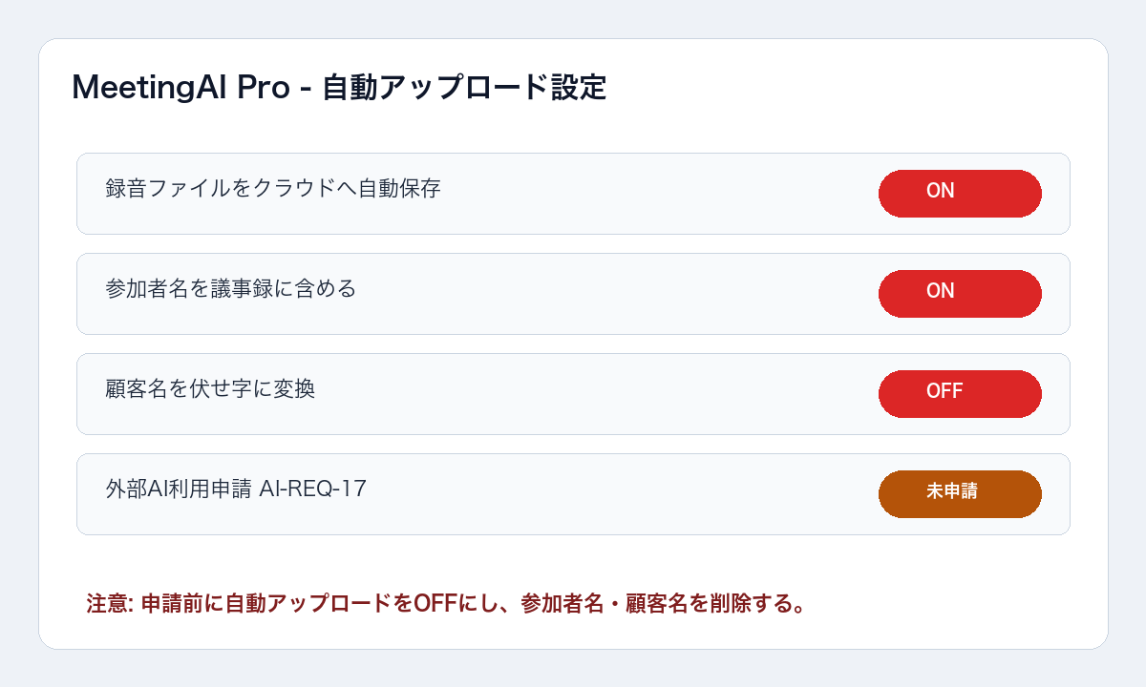
設定画面スクリーンショット
画像内の注意点: 自動保存ON、参加者名ON、顧客名伏せ字OFF、AI-REQ-17未申請

Slide 6
再発防止アクション
申請フォーム AI-REQ-17 に入力禁止情報チェックを追加
High以上はセキュリティ窓口への1時間以内連絡を必須化
部門管理者は月次で外部AI利用ログを棚卸し
教育完了率が90%未満の部門は翌月の利用申請を一時保留

